Slide 1
Գառնիկ
Սաֆարյան

Slide 2
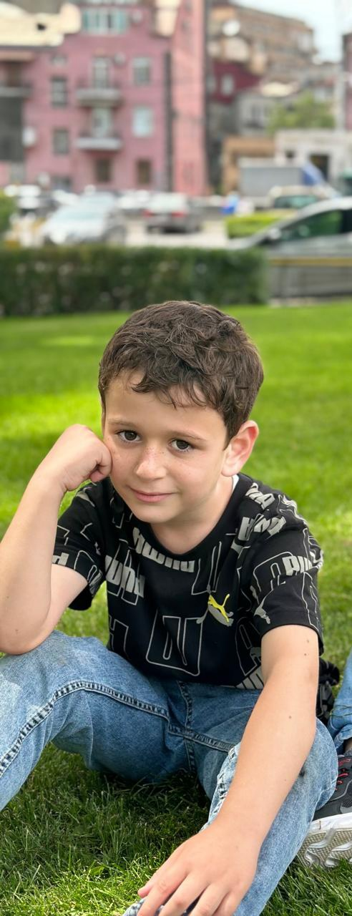
Ես սեբաստացի գառնիկն եմ
Մեր ընտանիքում կա երկու սեբաստացի՝ մայրս և ես։
Մայրս 7 տարի է աշխատում է կրթահամալիրում ՝որպես
մաթեմատիկայի ուսուցչուհի, իսկ ես երկու տարի է ինչ սովորում
եմ Հյուսիսային դպրոցում։

Slide 3
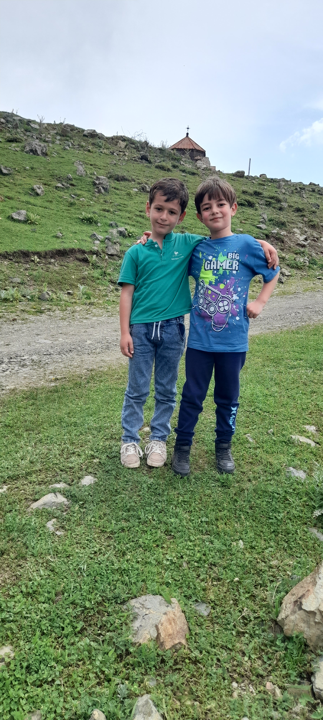
Իմ սեբաստացի ընկերը
Իմ սեբաստացի ընկերներն են՝ Ադամը և Տիգրանը։
Մենք միասին խաղում, սովորում և ճամփորդում ենք։

Slide 4
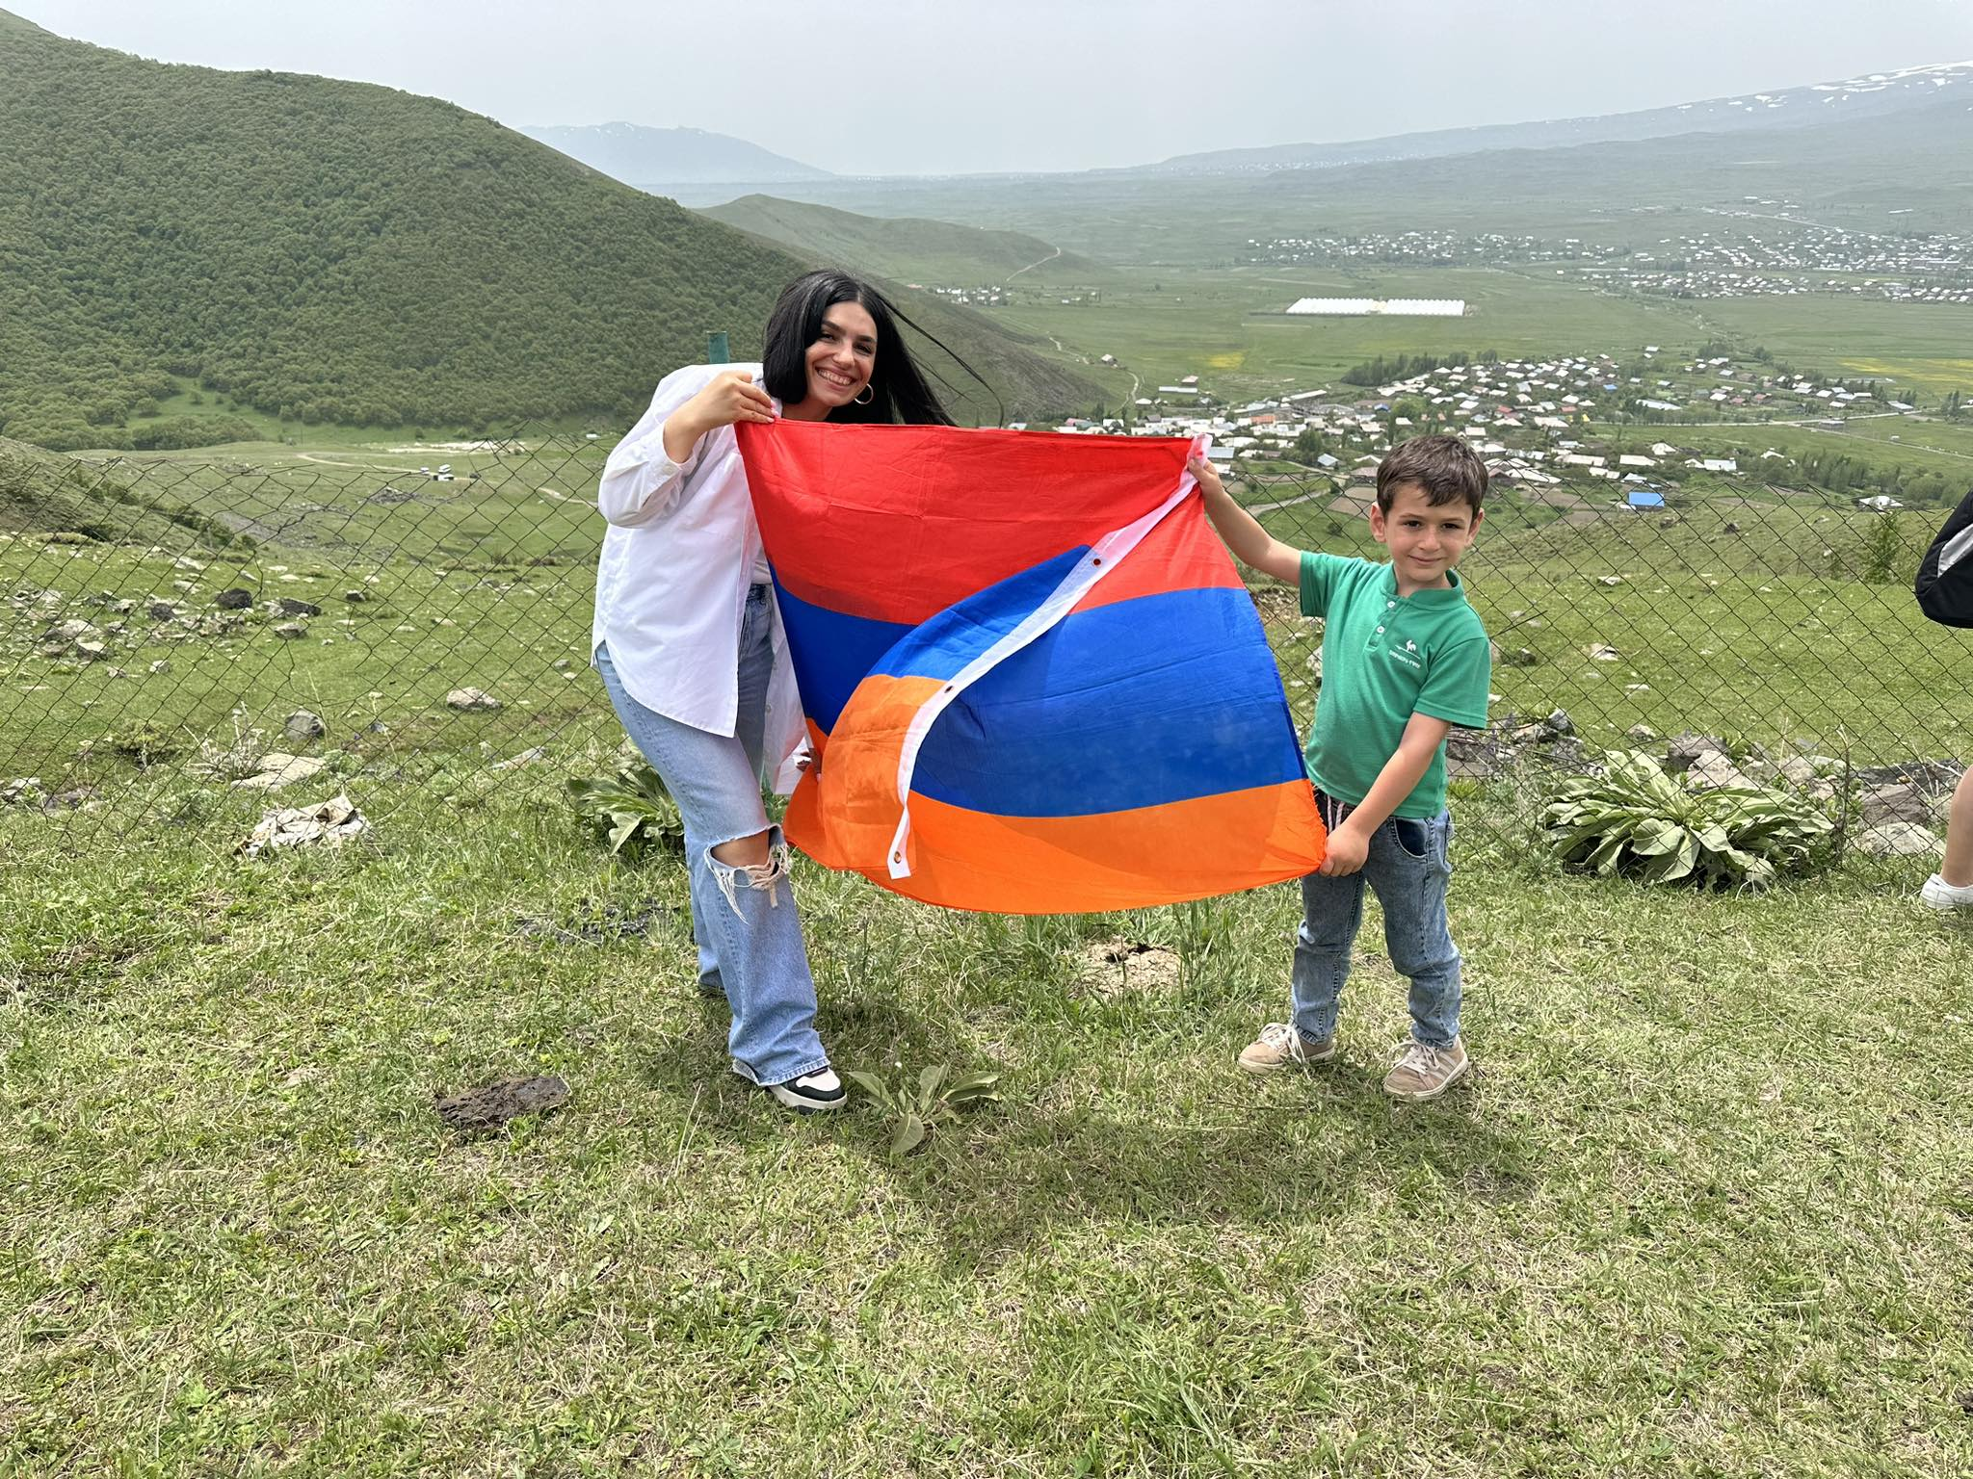
Իմ սեբաստացի ուսուցչուհին
Իմ սեբաստացի ուսուցչուհին ընկեր Սրբուհին է։Նա շատ գեղեցիկ է, խելացի և բարի։
Ճիշտ է ես շատ եմ բարկացնում նրան, բայց նաև շատ սիրում եմ ընկեր Սրբուհուն։

Slide 5
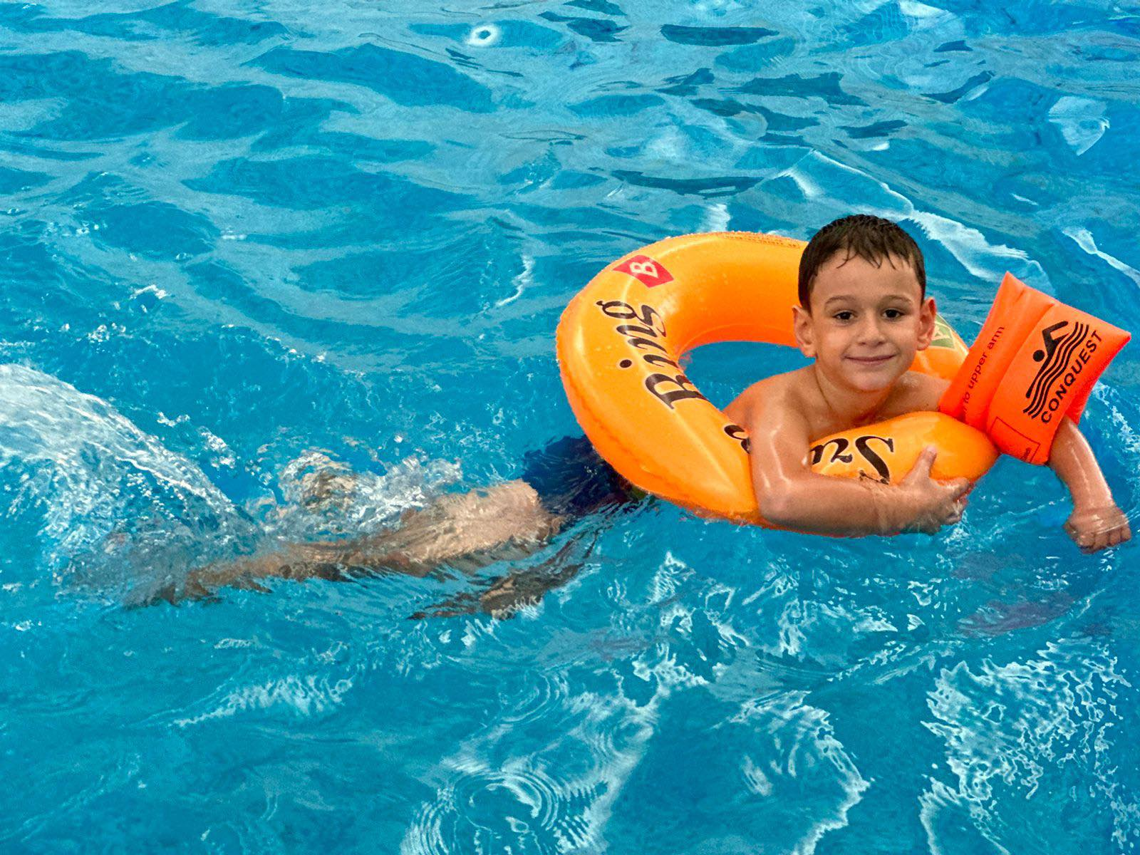
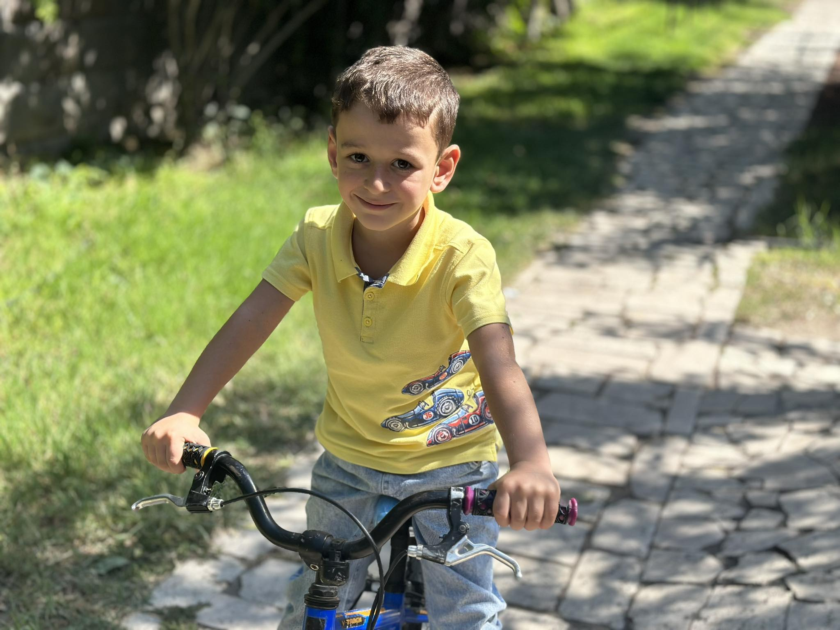
Ո՞ՐՆ Է ԴՊՐՈՑԻ ԱՄԵՆԱՍԻՐԵԼԻ ԱՆԿՅՈՒՆԸ:
Դպրոցի ամենասիրելի անկյունը դա փակ լողավազանն է և հեծանվավարության տեղը։

Slide 6
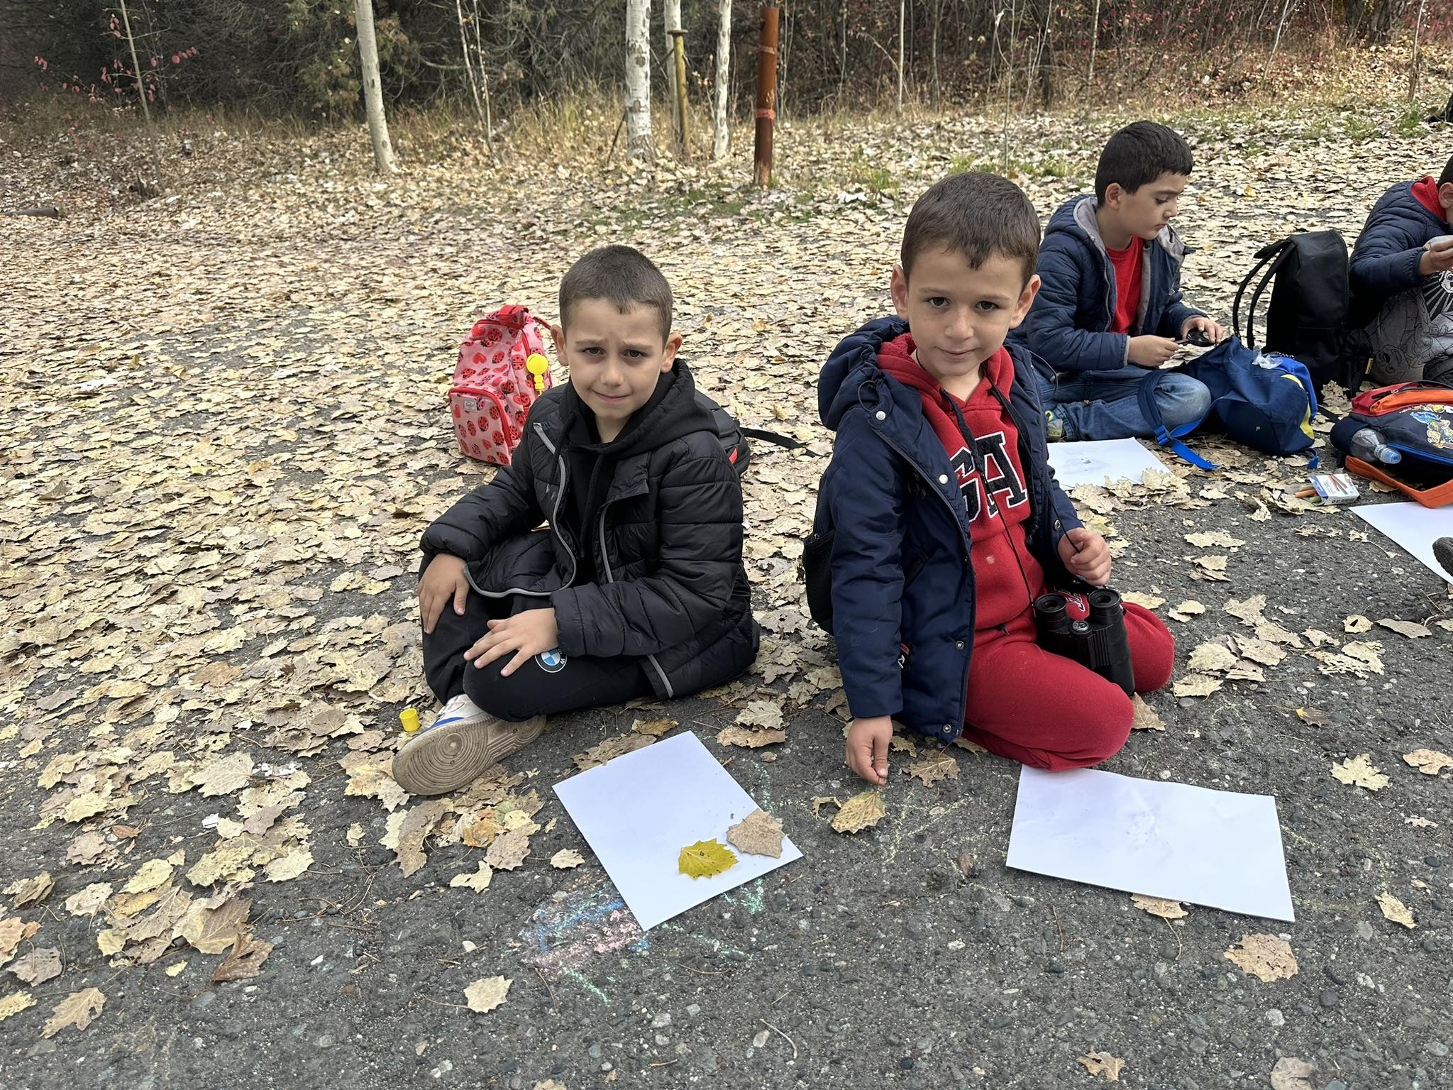
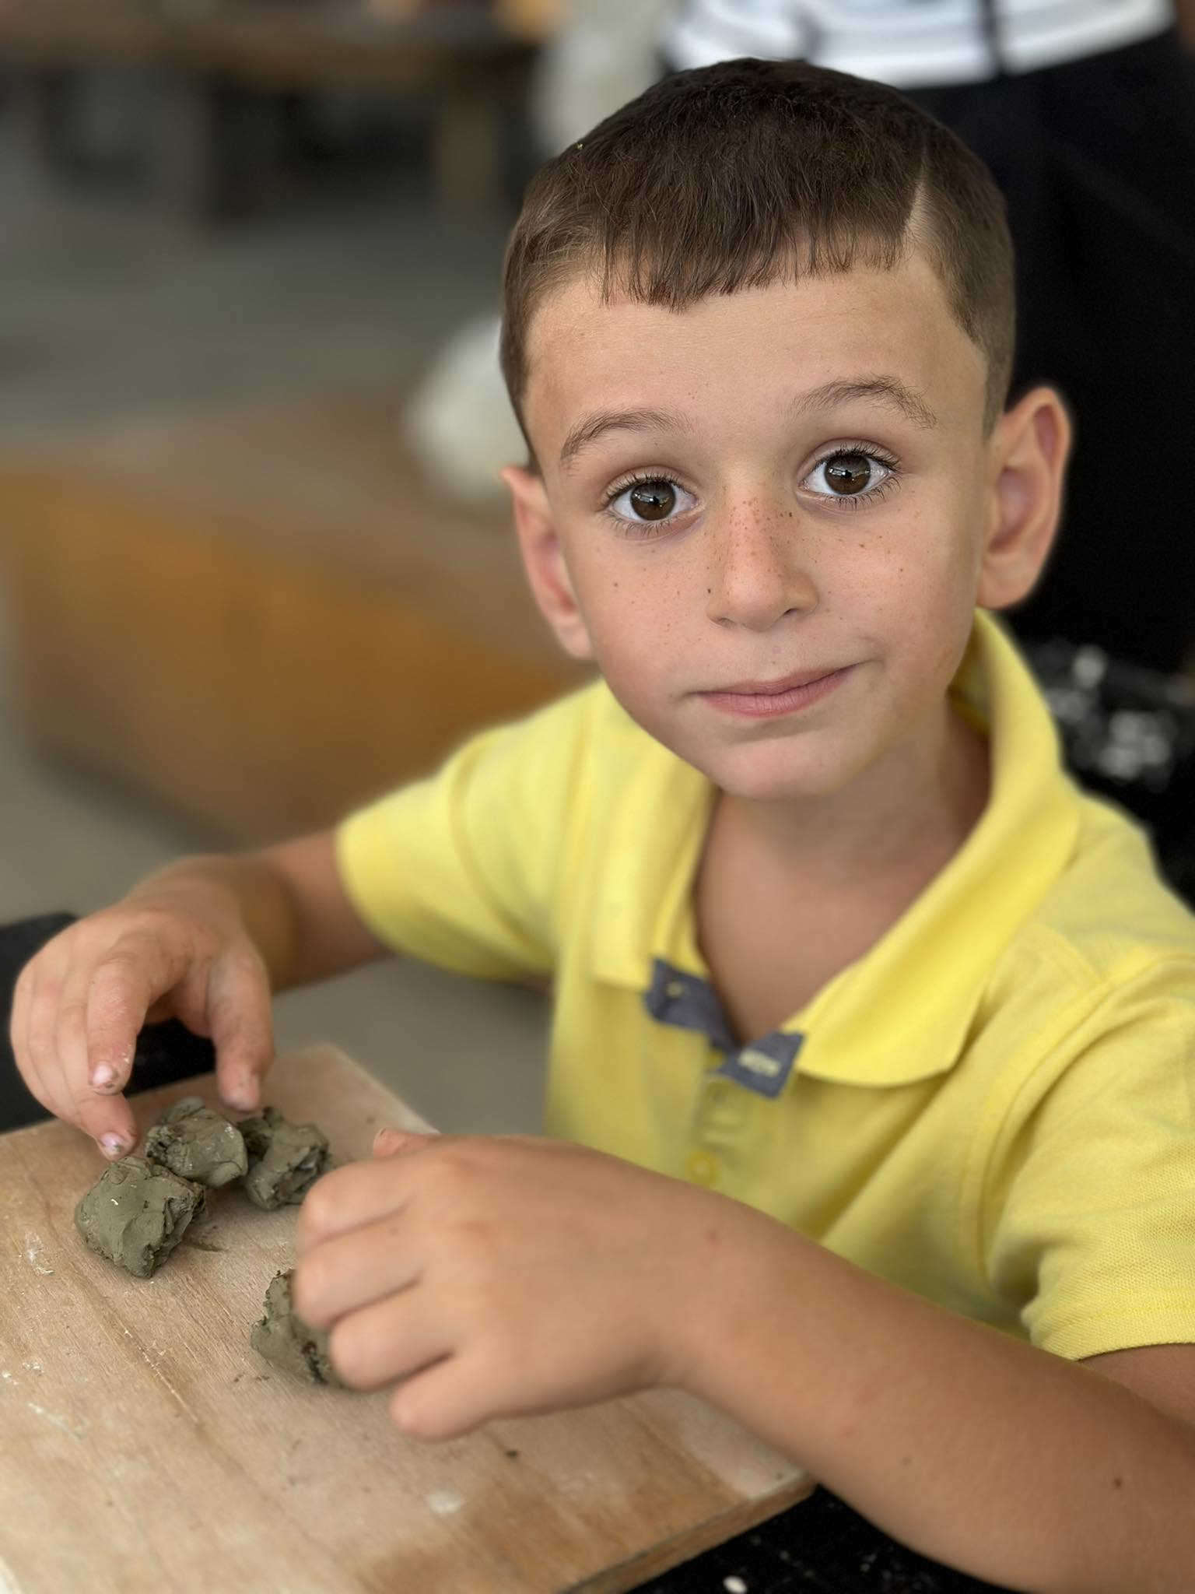
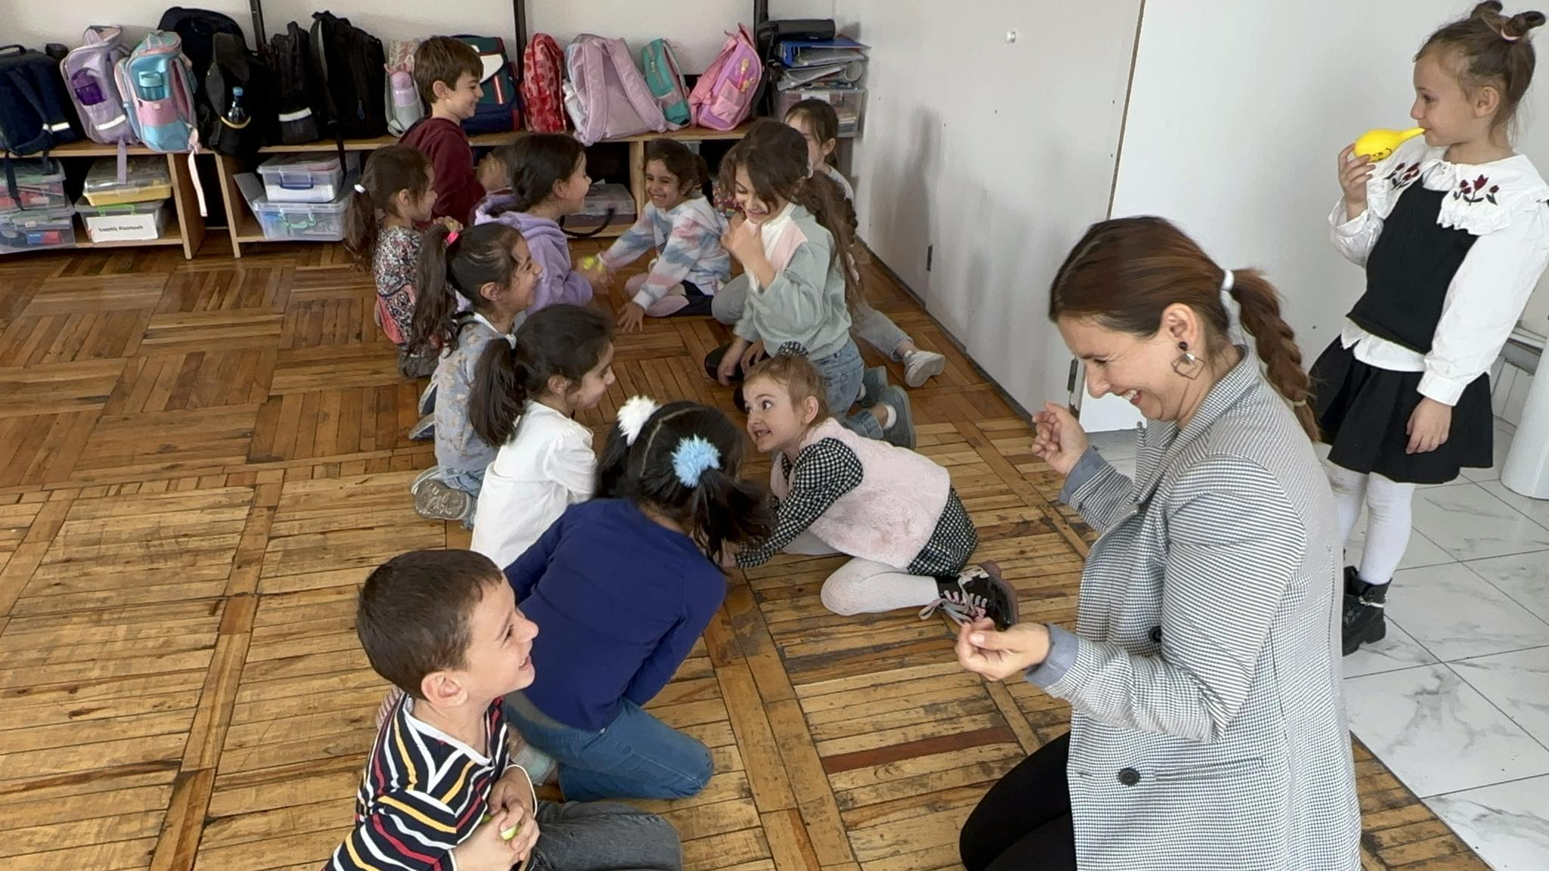
ԱՄԵՆԱՍԻՐԵԼԻ ՈՒՍՈՒՄՆԱԿԱՆ ԳՈՐԾՈՒՆԵՈՒԹՅՈՒՆԸ
Ամենասիրելի գործունեությունը դա կավագործությունն է,ուսուցմամբ ճամփորդությունը և բաց դասերը։

Slide 7
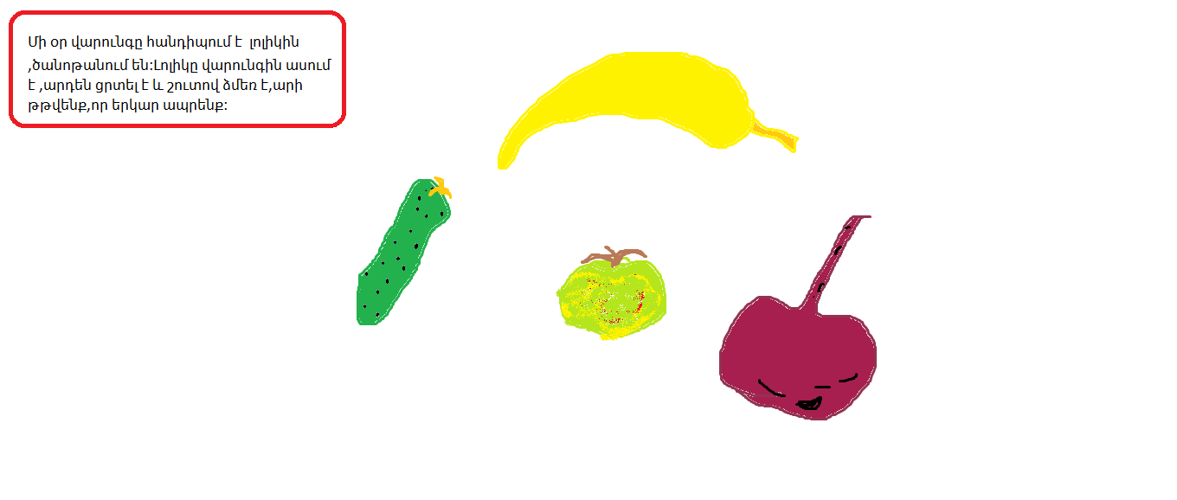
Սեբաստացու օրեր
Սեբաստացու օրերին մենք պատրաստեցինք համեղ թթու, քազցր շարոց՝ սուջուխ, գեղեցիկ կավե մագնիսներ ։Նկարեցինք մեր դիմանկարները ։

